Slide 1
Συνάρτηση απόκρισης συχνότητας (FRF)
Η συνάρτηση απόκρισης συχνότητας (FRF) είναι ένα χαρακτηριστικό ενός συστήματος που έχει μετρημένη ή υπολογισμένη απόκριση που προκύπτει από μια γνωστή εφαρμοσμένη είσοδο. Μαθηματικά είναι μια συνάρτηση μεταφοράς και εκφράζει τη δομική απόκριση σε μια εφαρμοζόμενη δύναμη ως συνάρτηση συχνότητας. Η απόκριση μπορεί να δοθεί σε όρους μετατόπισης, ταχύτητας ή επιτάχυνσης. Οι συναρτήσεις απόκρισης συχνότητας είναι συναρτήσεις, με πραγματικά και φανταστικά μέρη. Μπορούν επίσης να γραφτούν ως ζευγάρια μέτρου και φάσης.

Slide 2
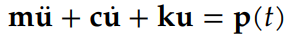
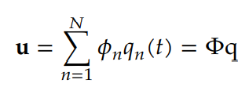
Συνάρτηση απόκρισης συχνότητας (FRF)
H FRF υπολογίζεται χρησιμοποιώντας τη μέθοδο υπέρθεσης τρόπων ταλάντωσης (mode), στο πεδίο των συχνοτήτων. Όταν περιλαμβάνεται η απόσβεση, η δυναμική απόκριση ενός συστήματος δίνεται από τη σχέση
όπου m, c και k είναι τα μητρώα μάζας, απόσβεσης και ακαμψίας αντίστοιχα και p(t) η εξωτερική φόρτιση
Χρησιμοποιώντας τη μέθοδο υπέρθεσης, για την απόκριση μετατόπισης ισχύει
όπου φ_{n} είναι η συνάρτηση παρεμβολής και q_{n(t)} οι συντεταγμένες των τρόπων ταλάντωσης

Slide 3
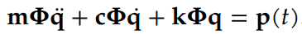

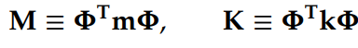
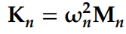
Συνάρτηση απόκρισης συχνότητας (FRF)
Αντικαθιστώντας την εξίσωση της απόκρισης μετατόπισης στην εξίσωση της δυναμικής απόκρισης του συστήματος ισχύει
Και πολλαπλασιάζοντας με τον ανάστροφο Φ^{Τ} ισχύει
Όπου οι ακόλουθοι τετραγωνικοί πίνακες είναι διαγώνιοι
Και ισχύει

Slide 4
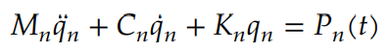
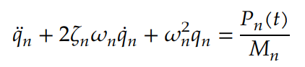
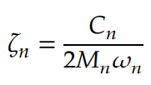
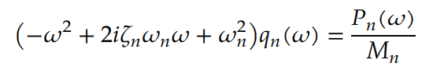
Συνάρτηση απόκρισης συχνότητας (FRF)
Για τις N διαφορικές εξισώσεις για κάθε mode ισχύει
Ή
όπου ο συντελεστής απόσβεσης ισούται με
Εφαρμόζοντας τον Fourier μετασχηματισμό

Slide 5
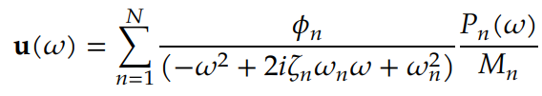
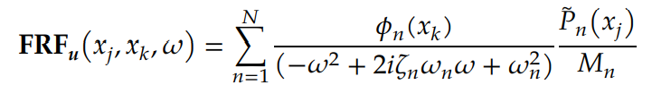
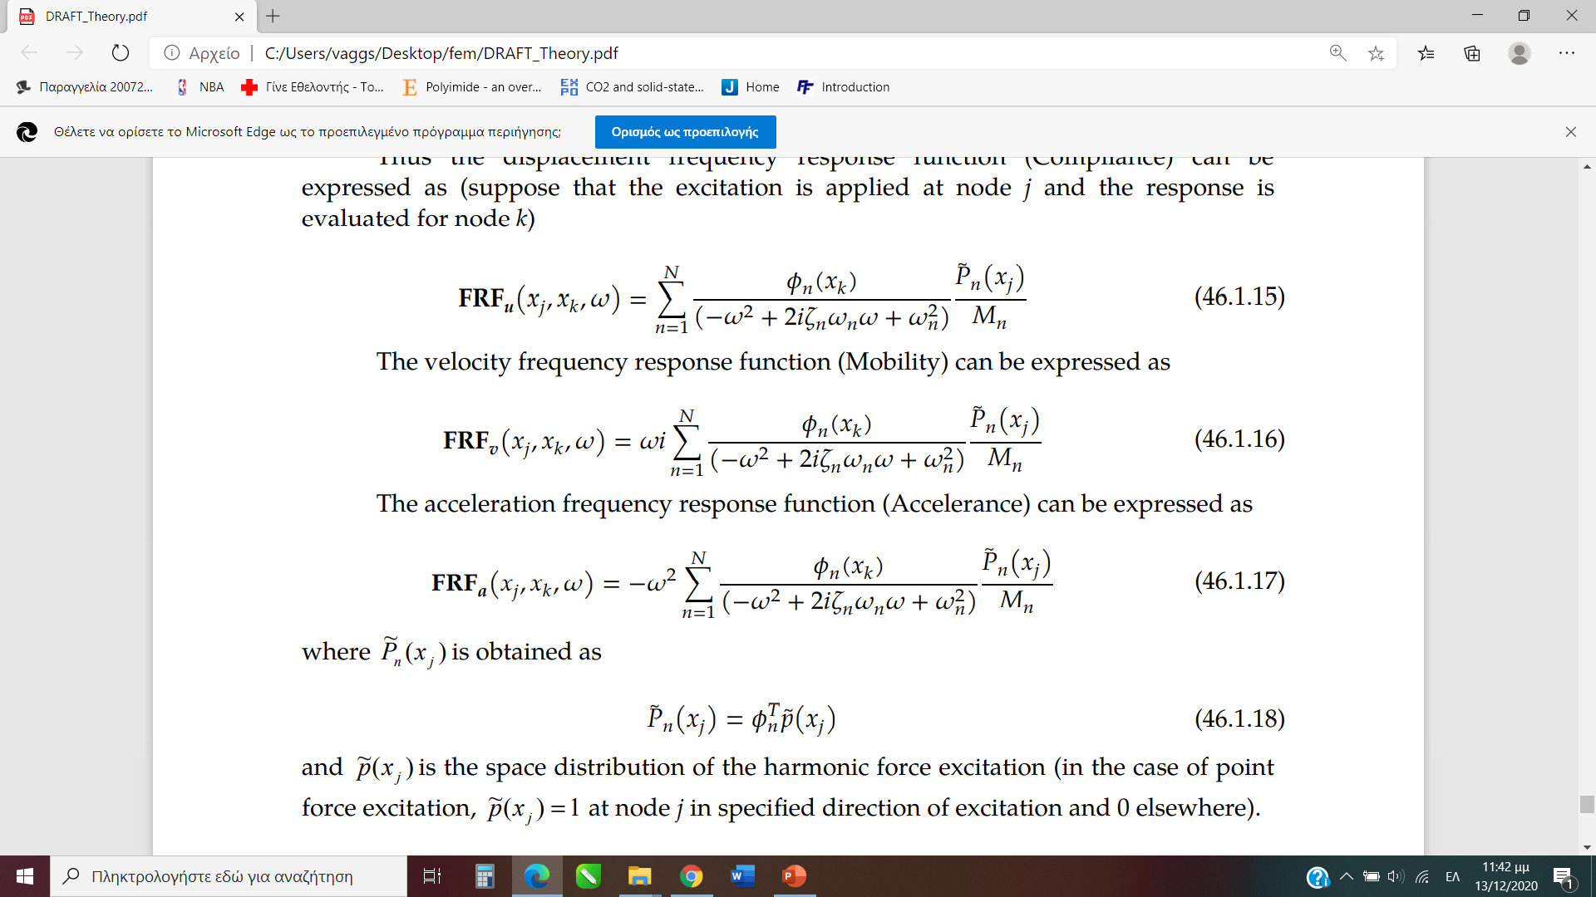
Συνάρτηση απόκρισης συχνότητας (FRF)
Στο πεδίο των συχνοτήτων η απόκριση της δομικής μετατόπισης ισούται με
Οπότε η συνάρτηση απόκρισης συχνότητας της μετατόπισης, θεωρώντας φόρτιση στον κόμβο j και απόκριση στον κόμβο k ισούται
Για την ταχύτητα
Και για την επιτάχυνση

